Slide 1

Desenvolvimento do Problema:
Luiza Vitória Antunes mazo / Ra: 02201031
Raphael moitinho / ra: 01201123

Slide 2
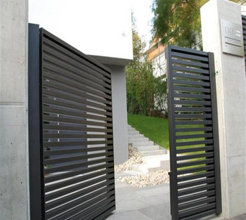
Problema:
Deixar o portão aberto após um determinado horário.

Slide 3

Informações para a aplicação:
Horário do último a chegar em casa;
Saber se todos os moradores estão com as suas chaves;
Analisar se a tranca está com um bom funcionamento;
Verificar se o portão foi ou não trancado.

Slide 4

Etapas e suas funcionalidades:
1. Acessar aplicativo;
*Para de identificar e ter acesso as informações.
2. Identificar a última pessoa a chegar em casa;
*Para a última etapa não ocorrer antes do previsto.
3. Verificar se ela esta com as suas chaves;
*Para assim se responsabilizar de trancar o portão.
4. Validar a tranca do portão.
*Para se certificar de que o portão foi trancado.

Slide 5

Entradas, Processamentos e Saídas.
1.
Entrada: Captação dos dados de cadastro.
Processamento: Validação desses dados.
Saída: Identificação da pessoa.
2.
Entrada: Analisar os horários de todos os cadastrados.
Processamento: Comparar esses horários.
Saída: Identificar o último a chegar.

Slide 6

Entradas, Processamentos e Saídas.
3.
Entrada: Pedir que informe se está com as chaves.
Processamento: Validar resposta.
Saída: Confirmar a mesma.
4.
Entrada: Analisar se a geolocalização do individuo.
Processamento: Verificar se o responsável pela tranca já chegou.
Saída: Certificar-se se a tranca já foi fechada.

